Slide 1

KHỞI ĐỘNG

Slide 2
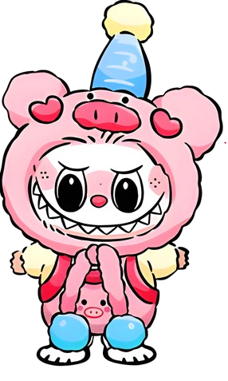

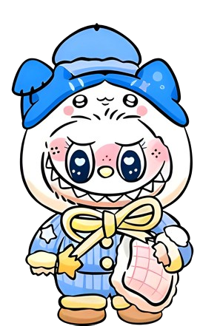
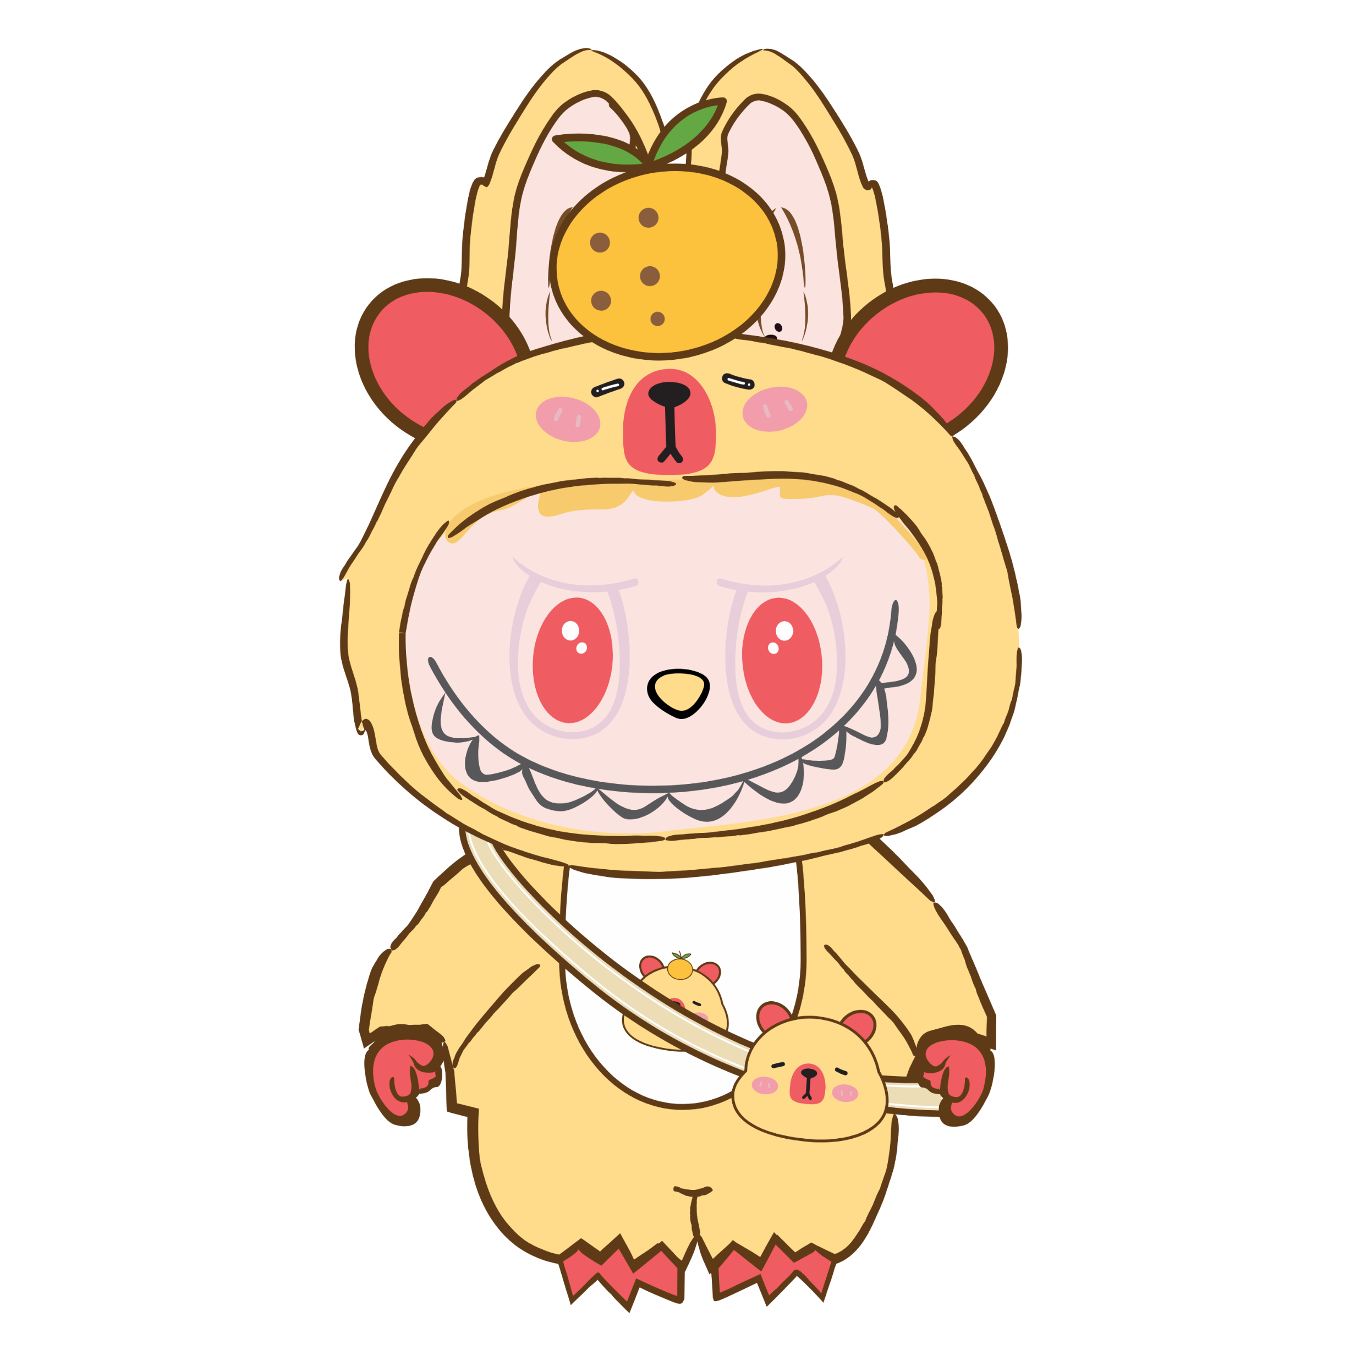
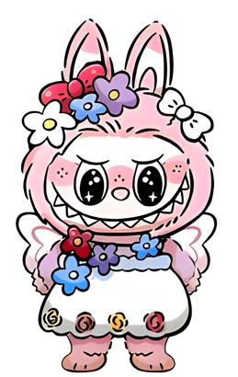

LABUBU

Slide 3





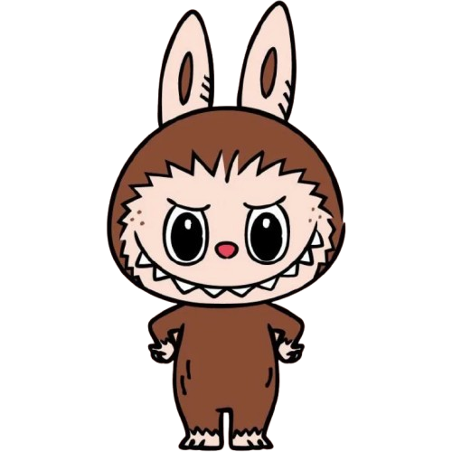


3
2
1
4

Slide 4
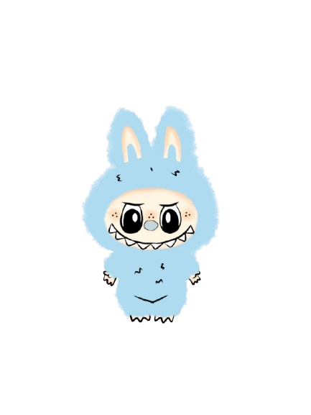


1. Bài trước em học là bài gì?
A. Tết đến rồi
C. Hoạ mi hót
B. Chuyện bốn mùa
D. Bờ tre đón khách

Slide 5
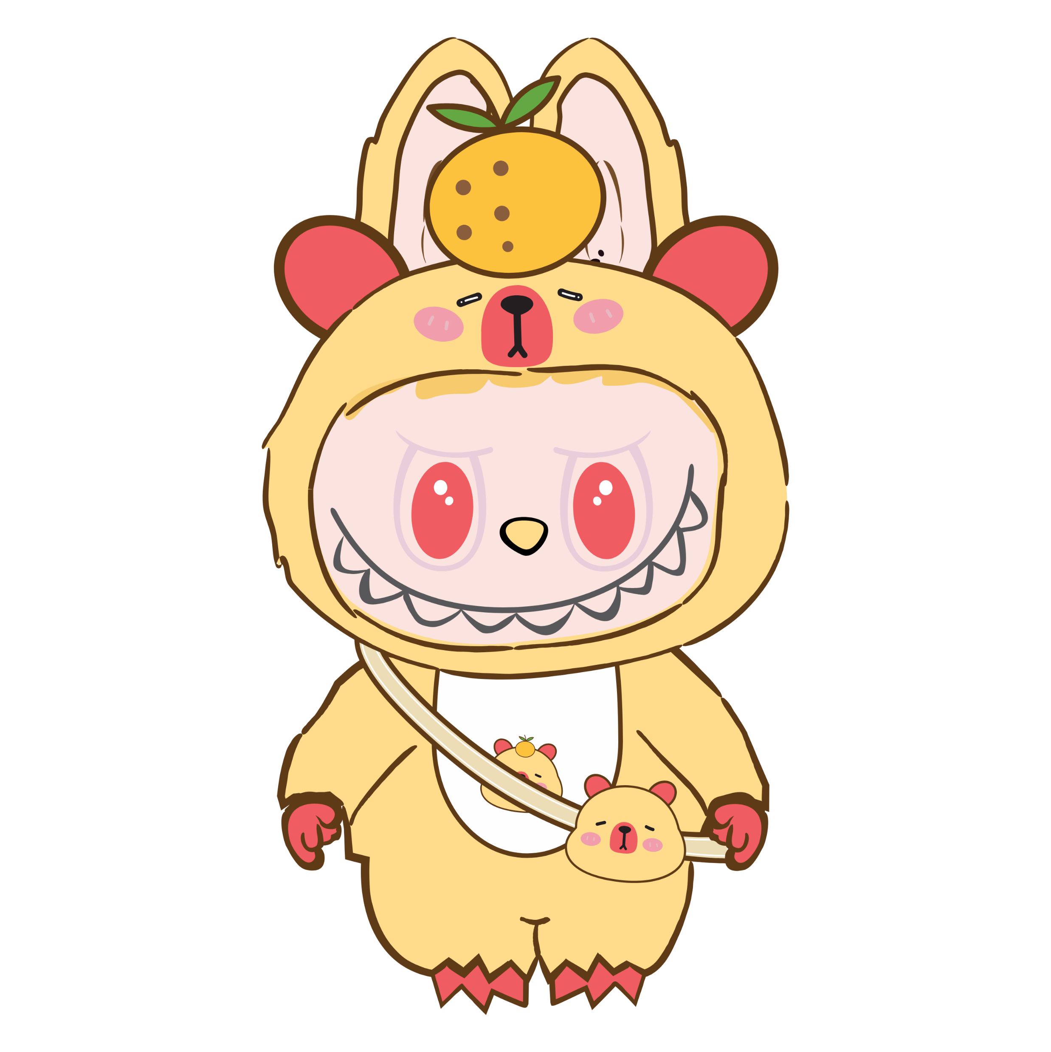
2. Đặc điểm riêng, tiêu biểu là nghĩa của từ nào?
Đặc biệt
C. Đặc cách
B. Đặc trưng
D. Đặc sản

Slide 6
3. Thứ gì trong mát
Bé uống hàng ngày
Tắm mát, rửa tay
Sạch ơi là sạch ?
A. Lửa
C. Nước
B. Khăn mặt
D. Xà bông

Slide 7
4. Rõ ràng chẳng phải nồi canh,
Thế mà vị mặn, nước xanh, cá nhiều
- Là gì?
A. Cái giếng
C. Ao
B. Sa mạc
D.Biển

Slide 8






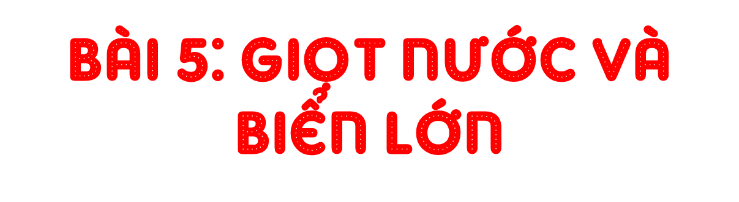
Thứ ... ngày ... tháng ... năm...

Slide 9

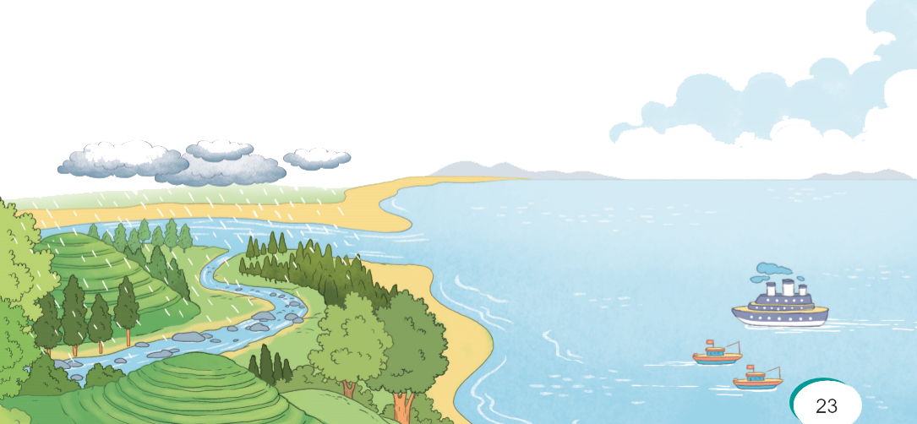
Theo em, nước mưa rơi xuống sẽ đi đâu?

Slide 10




Slide 11





TAI NGHE
TAY DÒ
MẮT DÕI

Slide 12


Slide 13

Giọt nước và biển lớn
Đọc mẫu
ĐỌC
Tí ta tí tách
Từng giọt
Từng giọt
Mưa rơi
Rơi rơi.
Góp lại bao ngày
Thành dòng suối nhỏ
Lượn trên bãi cỏ
Chảy xuống chân đồi.
Suối gặp bạn rồi
Góp thành sông lớn
Sông đi ra biển
Biển thành mênh mông.
Biển ơi, có biết
Biển lớn vô cùng
Từng giọt nước trong
Làm nên biển đấy!
(Nguyễn Bao)

Slide 14





Luyện đọc từ khó
tí ta tí tách
mưa rơi
mênh mông
dòng suối

Slide 15

Cách ngắt nhịp thơ
Thành dòng/ suối nhỏ
Lượn trên/ bãi cỏ
Chảy xuống/ chân đồi

Slide 16
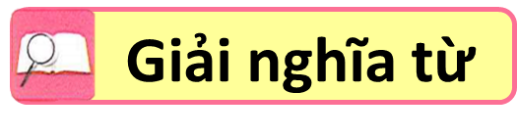


Trong bài có từ nào em chưa hiểu nghĩa?

Slide 17


Slide 18




Giọt nước và biển lớn
ĐỌC
Tí ta tí tách
Từng giọt
Từng giọt
Mưa rơi
Rơi rơi.
Góp lại bao ngày
Thành dòng suối nhỏ
Lượn trên bãi cỏ
Chảy xuống chân đồi.
Suối gặp bạn rồi
Góp thành sông lớn
Sông đi ra biển
Biển thành mênh mông.
Biển ơi, có biết
Biển lớn vô cùng
Từng giọt nước trong
Làm nên biển đấy!
(Nguyễn Bao)
Cùng chia đoạn

Slide 19
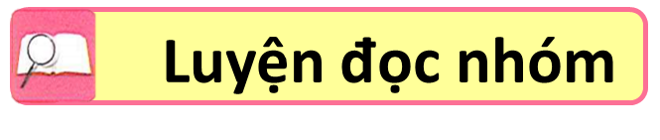
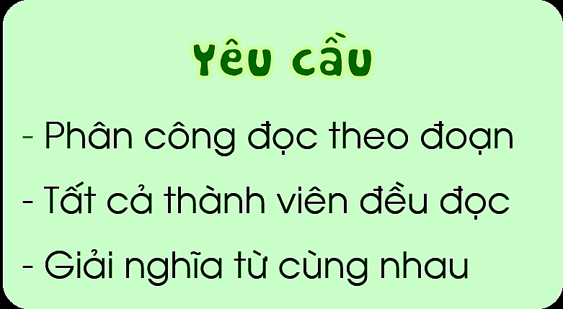





Slide 20
Giọt nước và biển lớn
ĐỌC
Tí ta tí tách
Từng giọt
Từng giọt
Mưa rơi
Rơi rơi.
Góp lại bao ngày
Thành dòng suối nhỏ
Lượn trên bãi cỏ
Chảy xuống chân đồi.
Suối gặp bạn rồi
Góp thành sông lớn
Sông đi ra biển
Biển thành mênh mông.
Biển ơi, có biết
Biển lớn vô cùng
Từng giọt nước trong
Làm nên biển đấy!
(Nguyễn Bao)

Slide 21
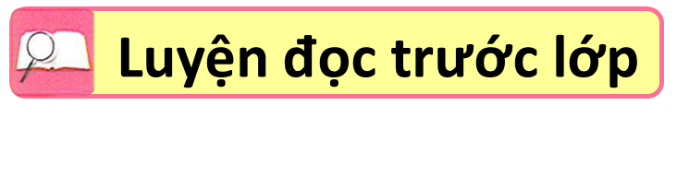



Slide 22
Giọt nước và biển lớn
ĐỌC
Tí ta tí tách
Từng giọt
Từng giọt
Mưa rơi
Rơi rơi.
Góp lại bao ngày
Thành dòng suối nhỏ
Lượn trên bãi cỏ
Chảy xuống chân đồi.
Suối gặp bạn rồi
Góp thành sông lớn
Sông đi ra biển
Biển thành mênh mông.
Biển ơi, có biết
Biển lớn vô cùng
Từng giọt nước trong
Làm nên biển đấy!
(Nguyễn Bao)

Slide 23




Slide 24
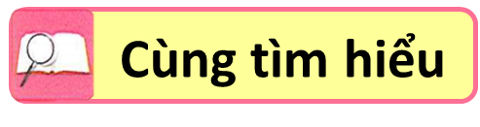




Kể tên các sự vật được nhắc đến trong bài thơ.
Những gì góp phần tạo nên dòng suối nhỏ?
Những dòng sông từ đâu mà có?
Nói về hành trình giọt nước đi ra biển.

Slide 25

Em hãy trả lời các câu hỏi sau để đưa thuyền đến bến ở ngọn hải đăng nhé!

Slide 26
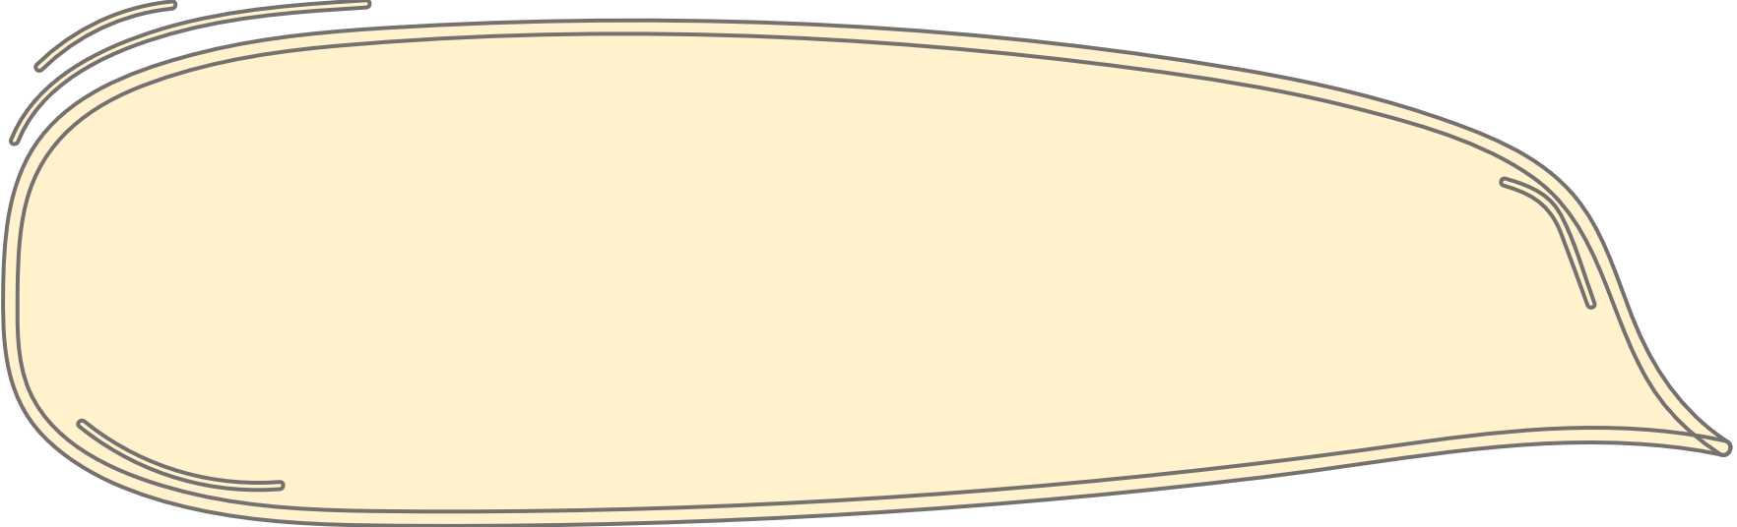

Kể tên các sự vật được nhắc đến trong bài thơ.
Giọt nước mưa, dòng suối, bãi cỏ, đồi, sông, biển…

Slide 27
Những gì góp phần tạo nên dòng suối nhỏ?
Những giọt mưa góp lại bao ngày tạo nên dòng suối nhỏ.

Slide 28
Những dòng sông từ đâu mà có?
Những dòng suối nhỏ góp thành sông.

Slide 29

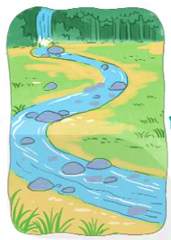
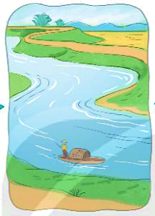
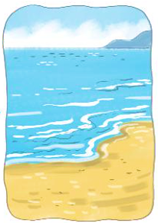
4. Nói về hành trình giọt nước đi ra biển.
Nhiều giọt mưa góp thành suối.
Nhiều dòng suối góp thành sông.
Nhiều dòng sông ra biển lớn.

Slide 30

Thuyền đã cập bến, hãy tham quan trạm hải đăng này nhé.

Slide 31


Em cần nhớ
Sông, suối, biển là môi trường sinh sống của các loài vật sống dưới nước nên chúng ta cần phải giữ sạch nguồn nước, không gây ô nhiễm môi trường.

Slide 32
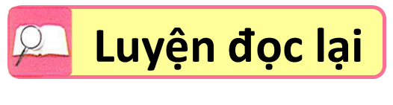

Slide 33
Giọt nước và biển lớn
ĐỌC
Tí ta tí tách
Từng giọt
Từng giọt
Mưa rơi
Rơi rơi.
Góp lại bao ngày
Thành dòng suối nhỏ
Lượn trên bãi cỏ
Chảy xuống chân đồi.
Suối gặp bạn rồi
Góp thành sông lớn
Sông đi ra biển
Biển thành mênh mông.
Biển ơi, có biết
Biển lớn vô cùng
Từng giọt nước trong
Làm nên biển đấy!
(Nguyễn Bao)

Slide 34
Luyện tập

Slide 35
1. Mỗi từ dưới đây tả sự vật nào trong bài thơ?
mênh
mông
nhỏ
lớn
suối
sông
biển

Slide 36
Câu 2
Đóng vai biển, em hãy nói lời cảm ơn giọt nước
Tớ là biển cả. Tớ mỗi ngày một mênh mông, bao la, rộng lớn. Nhờ có các bạn suối, sông góp thành nên tớ mới được như ngày hôm nay. Nhưng bạn mà tớ phải nói lời cảm ơn nhất đến là giọt nước. Nhờ có bạn ấy - những giọt nước trong veo chảy lượn từ bãi cỏ, qua chân đồi, góp thành sông lớn, sông lớn lại đi ra với tớ nên tớ mới trở nên thật bao la hùng vĩ.

Slide 37


